Slide 1
Дисциплина: Кристаллография
Учреждение образования
«Гомельский государственный университет имени Франциска Скорины»
Геолого-географический факультет
Кафедра геологии и географии
к.т.н., доцент Меженная Ольга Борисовна
Гомель 2018

Slide 2
Тема 2. Возникновение, рост и разрушение кристаллов
1 Пути образования кристаллов
2 Растворение и регенерация кристаллов
3 Технические методы выращивания кристаллов

Slide 3
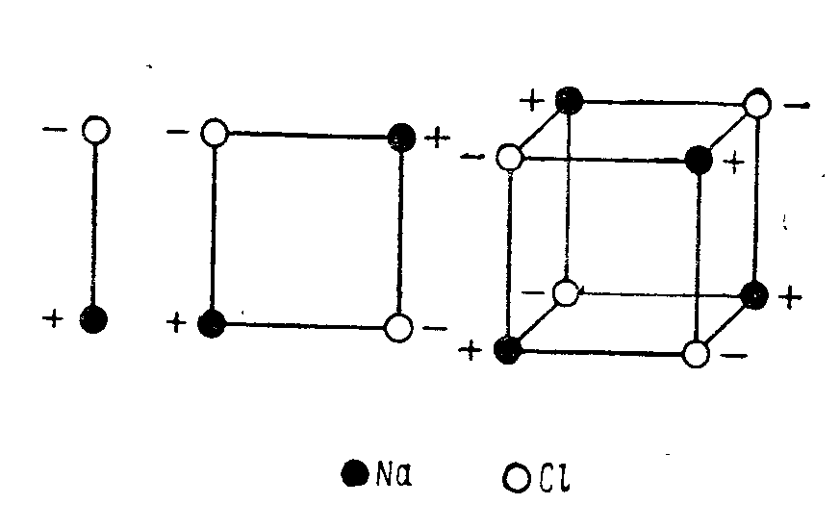
1 Пути образования кристаллов
Расположение частиц в некоторых простейших кристаллических структурах дает приближенное понятие о силах, приводящих к образованию кристаллов.
NaCl

Slide 4
Пути образование кристаллов
1. Кристаллизация из жидкого состояния (лед образуется из воды, куски металла — из расплава и т. д.).
Большинство так называемых глубинных горных пород (гранит и др.) образуются при застывании огненножидкой магмы.
2. Образования кристаллов из газообразного (парообразного) вещества (возгонка) (снежинки, морозные узоры на стеклах, налеты аммонийных солей на стенках химической посуды, природные кристаллы серы и др.)

Slide 5
3. Кристаллические образования происходят из твердых веществ (закристаллизованные стекла, известняк – в мрамор).
Метасоматоз.
Под термином «метасоматоз» подразумевается замещение одних кристаллов горной породы другими. При этом растворение старых и образование новых кристаллов происходит почти одновременно, так что порода сохраняет свое твердое состояние.

Slide 6
В лабораторных условиях кристаллические тела проще всего получаются из растворов.
Раствор бывает
насыщенный - раствор, в котором при данных условиях прибавление новых порций того же твердого вещества не сопровождается их дальнейшим растворением и который вместе с тем не содержит избытка растворенного вещества
ненасыщенный - раствор, в котором при данных условиях происходит растворение новых добавочных порций этого твердого вещества.

Slide 7
пересыщенный - содержит избыток растворенного вещества. С течением времени этот избыток обычно выделяется в виде кристаллического осадка.
Твердые частицы, способные вызвать кристаллизацию, называются «затравками».
Крупные, хорошо ограненные кристаллы развиваются лишь при достаточно медленно протекающей кристаллизации.

Slide 8
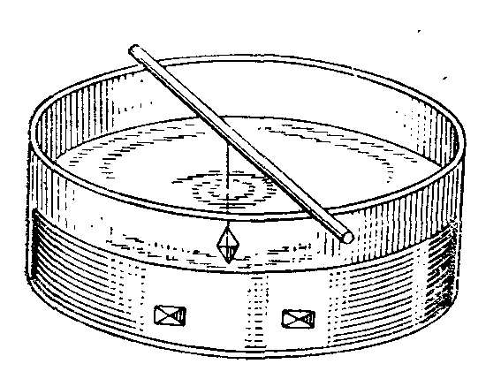
. Кристаллизатор с растущими в нем кристаллами

Slide 9
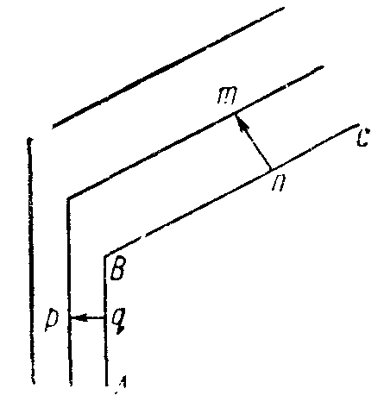
ЯВЛЕНИЯ, СОПРОВОЖДАЮЩИЕ КРИСТАЛЛИЗАЦИЮ
передвижение граней растущих кристаллов по направлению от центра кристаллизации.
Скоростью нарастания некоторой грани называется величина нормального к ее плоскости отрезка, на который данная грань передвигается в единицу времени.
Вследствие движения граней
параллельно самим себе
углы между двумя любыми
гранями растущего кристалла
остаются постоянными.

Slide 10
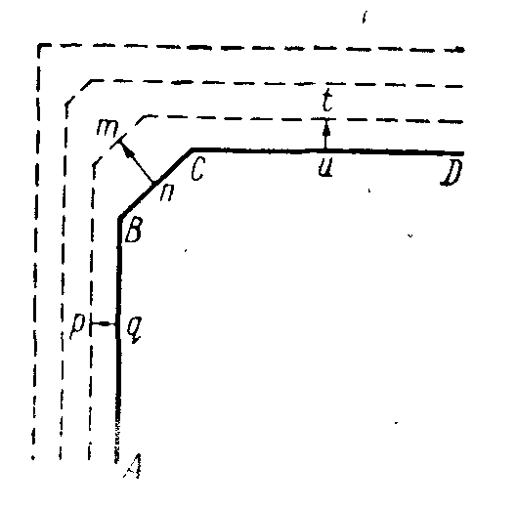
2. нередко некоторые грани увеличиваются в размерах и становятся доминирующими, тогда как другие постепенно уменьшаются и в конце концов исчезают.
зарастание граней обусловливается различными скоростями
роста различных граней
(при условии, однако,
что двугранный угол
между двумя смежными
гранями превышает 90°).

Slide 12
Грани, наиболее густо усаженные частицами, чаще всего обладают наименьшими скоростями роста.
3. При росте кристалла состав окружающего его раствора существенно изменяется, в связи с чем кристалл приобретает зональное строение. Нарастающие новые слои образуют так называемые зоны роста, отличающиеся иногда по окраске, прозрачности, наличию включений и пр.

Slide 13
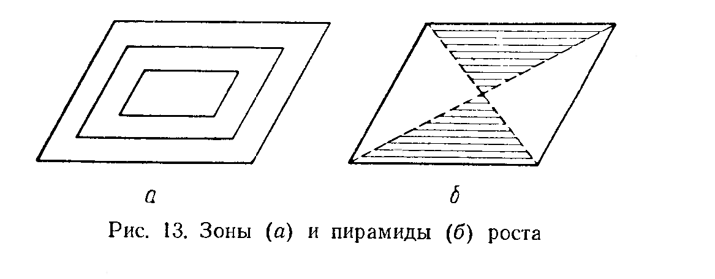
Каждая грань растущего кристалла, передвигаясь параллельно самой себе и изменяясь в размерах, образует внутри кристаллического тела как бы пирамиду. Основанием такой пирамиды служит сама грань, а вершиной — начальный центр кристаллизации. Такие пирамиды носят название пирамид роста.

Slide 14
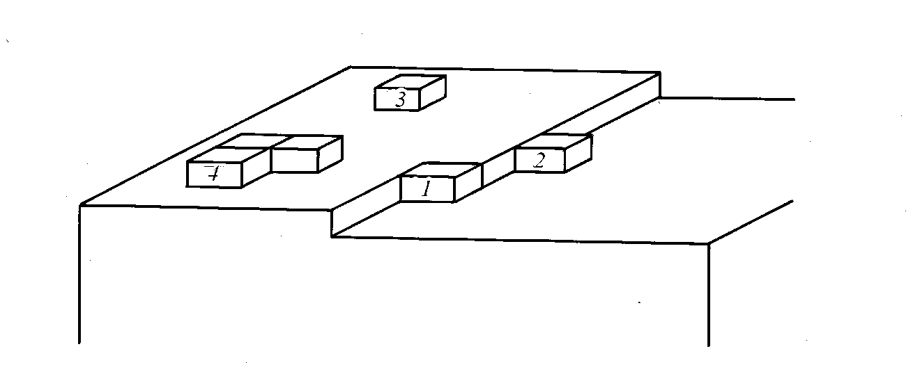
4. Пирамиды растущих граней так же, как и зоны роста, нередко отличаются друг от друга по своим физическим и химическим свойствам.
Теория Косселя — Странского (1927, 1928) рассматривает совершенный рост идеального кристалла, игнорируя несовершенства реальных кристаллических тел.
1- наиболее вероятная
посадка частицы.

Slide 15
Т.е. на кристалле не должно образовываться нового слоя до тех пор, пока растущий слой целиком не закончит своего формирования.
Таким путем возникнет идеально-образованный кристалл в виде выпуклого многогранника с плоскими гранями.

Slide 16
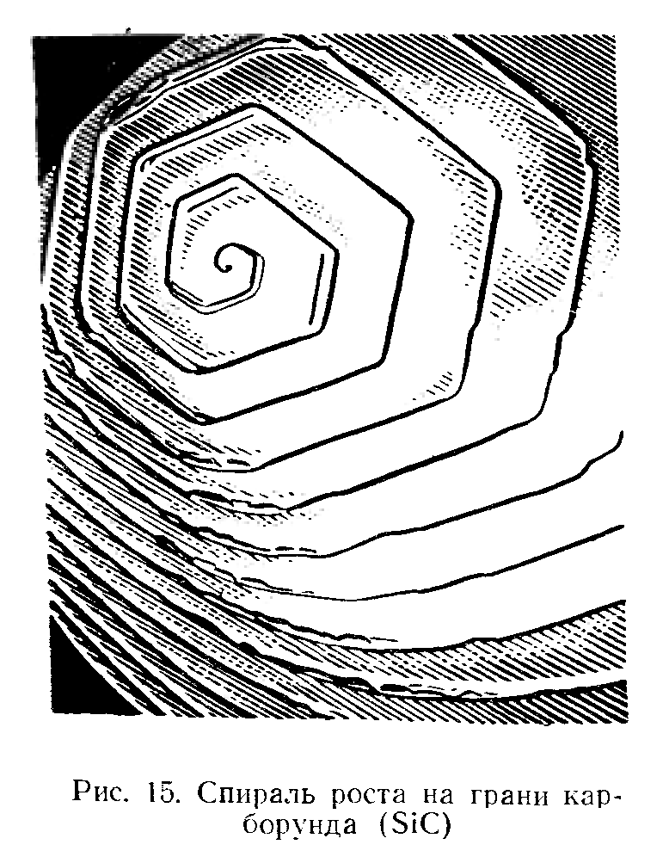
В 1945 г. советский кристаллограф Г. Г. Леммлейн заметил тончайшие спирали на поверхности кристалла карборунда и показал как по ним происходит нарастание вещества.
В центре спирального роста
всегда находится некоторый
дефект в виде незначительного
смещения мельчайших участков
кристалла друг относительно
друга (винтовая дислокация).
Направление, в котором происходит закручивание слоя, называется осью винтовой дислокации.

Slide 19
Описанное явление легло в основу новой теории несовершенного роста кристаллов — теории дислокаций (В. Бартон, Н. Кабрера, Ф. Франк, 1949).
Обе теории — совершенного и несовершенного роста кристаллов дополняют друг друга и в общем дают понятие о сущности этого явления.

Slide 20
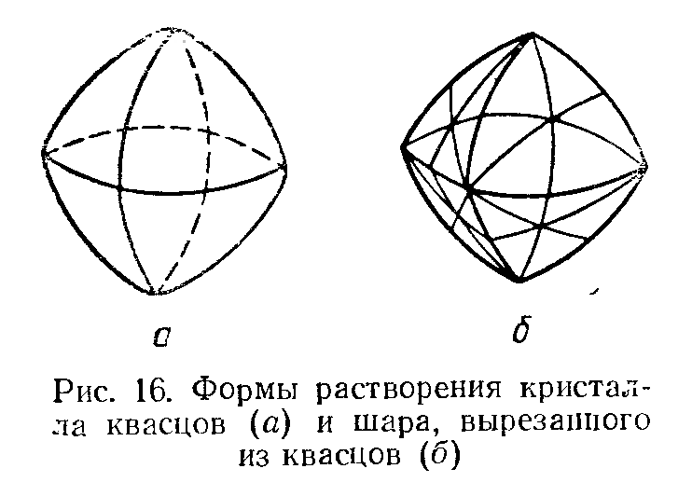
2 Растворение и регенерация кристаллов
В условиях ненасыщенного раствора кристаллы растворяются.
Процессы растворения существенно разнятся от явлений роста.
Грани растворяющихся кристаллов обычно образуют округлые
поверхности, ребра
становятся
криволинейными,
вершины притупляются.

Slide 21
Особенно интенсивное растворение происходит в вершинах и ребрах, обусловливая общую закругленность форм.
Восстановление кристаллических многогранников носит название регенерации кристаллов.
Регенерация прекрасно иллюстрирует способность кристаллов самоогранятся.

Slide 22
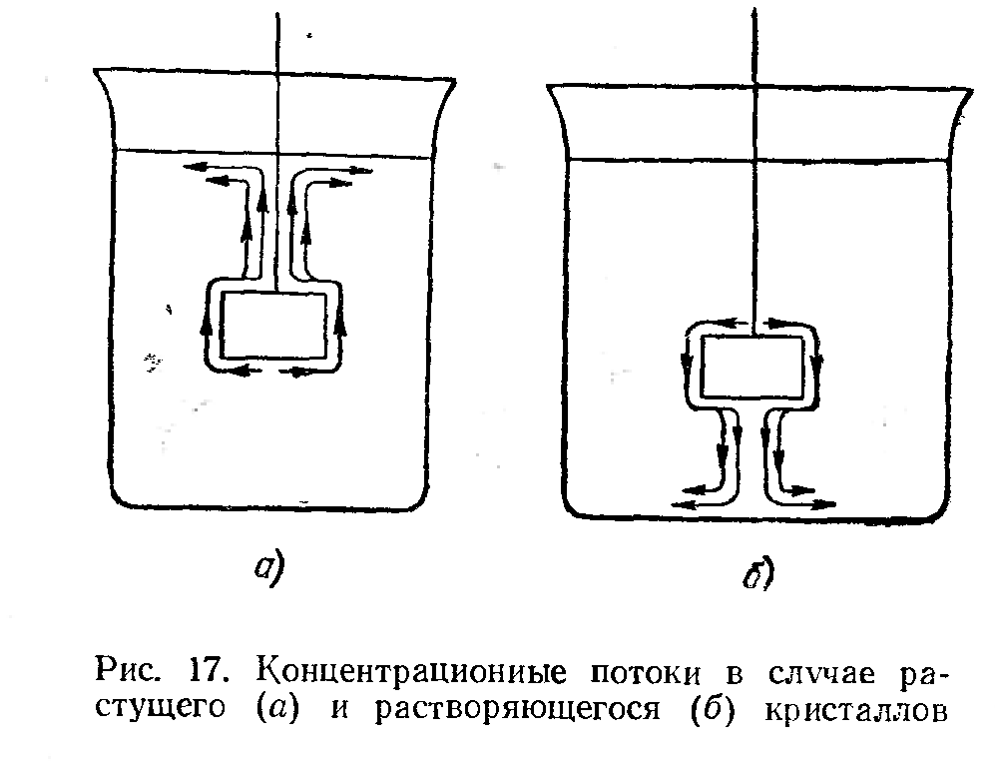
Факторы, влияющие на облик кристалла.
1. Концентрационные потоки - струйки, поднимающиеся от кристаллов к поверхности раствора.(изменение плотности раствора)

Slide 23
Сильные концентрационные потоки могут оказать вредное влияние на однородность кристаллов, препятствуя нормальному развитию отлагающихся на них новых слоев.
Приемы, чтобы это исключить:
Перемешивание раствора.
Передвижение кристалла.
Перекладывание кристалла с грани на грань.

Slide 24
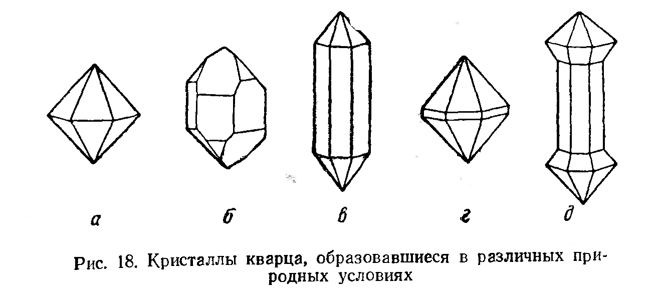
2 Физико-химические факторы:
-примеси
- степень пересыщения раствора
- температура
- давление
- положение кристалла

Slide 25
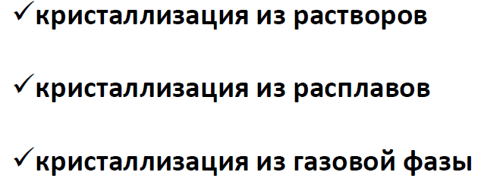
3 Технические методы выращивания кристаллов

Slide 29
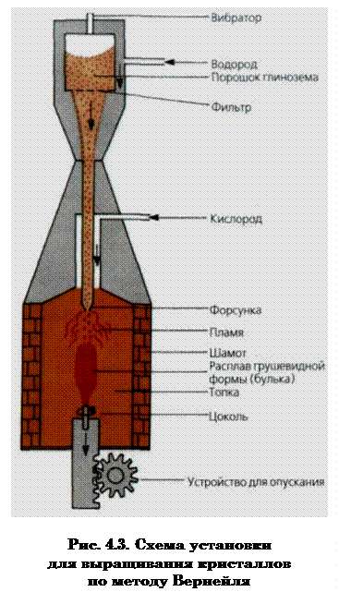
Метод Вернейля.
Заключается в расплавлении
порошка оксида алюминия в
пламени, стекании полученного
расплава на кристаллоносец
из спечённого корунда.
На кристаллоносце образуется
шарик расплава. Стержень
кристаллоносца постепенно
опускается, при этом «булька»
кристалла постоянно растёт
за счёт стекания расплава.

Slide 30
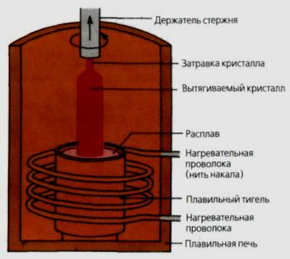
Метод Чохральского.
В расплав помещают затравку, расположенную
на вытяжном валу.
Вал с затравкой
постепенно
медленно
поднимают вверх
с одновременным
вращением.

Slide 31
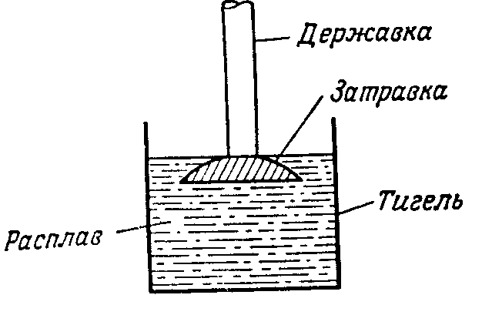
Метод Киропулоса.
кристалл растет на
затравке за счет того,
что изотерма,
соответствующая температуре плавления вещества, перемещается от затравки вниз по тиглю. Это часто достигается простым охлаждением затравки через держатель, который обеспечивает большой теплоотвод с поверхности.

Slide 32
Метод Киропулоса более пригоден для выращивания кристаллов с большим отношением диаметра к высоте, тогда как метод Чохральского — для кристаллов с большим отношением высоты к диаметру.
При методе Чохральского легче контролировать направление роста и размер кристаллов.
При методе Киропулоса проще оборудование, поскольку не производится вытягивание кристалла.

Slide 33
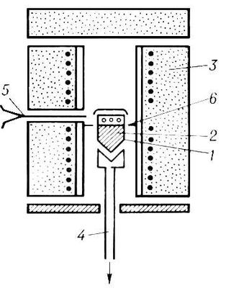
Метод Бриджмена-Стокбаргера
через печь, имеющую неравномерное распределение температуры по длине, протягивается ампула с материалом (возможна неподвижная ампула и движущаяся печь).
1 — тигель с расплавом;
2 — кристалл;
3 — печь;
4 — холодильник;
5 — термопара;
6 — диафрагма

Slide 34
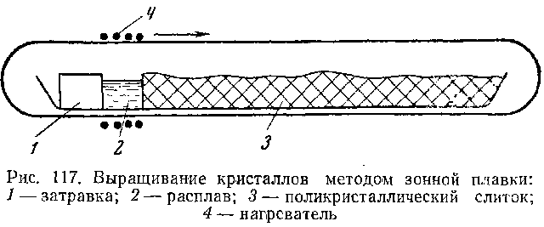
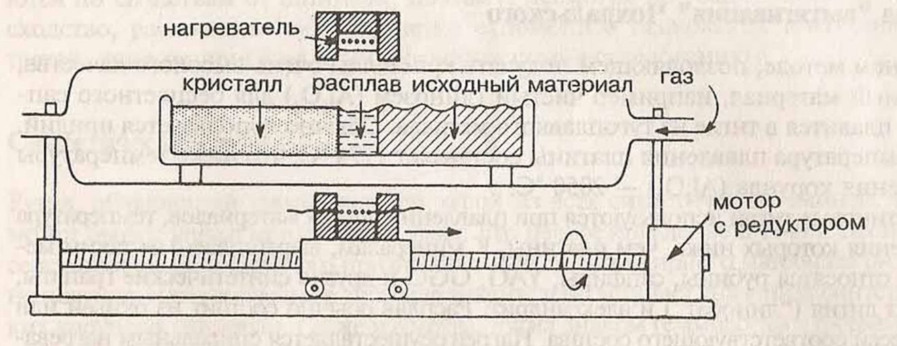
Метод зонной плавки

Slide 36
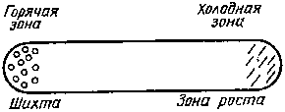
Сублимация
Вещество испаряется
в зоне a и конденси-
руется в зоне b, где
пар вследствие понижения температуры становится перенасыщенным. Если температурный градиент велик и поток вещества неограничен, то обычно образуется много центров кристаллизации.

Slide 37
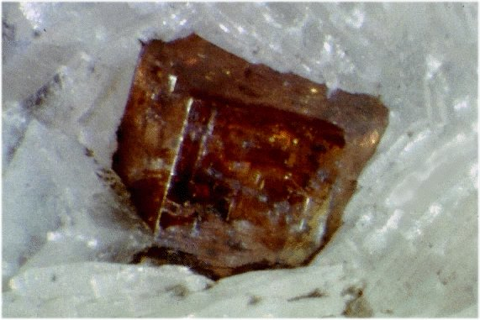
Химические реакции в газовой фазе
В горячую зону реакционного сосуда вводят по отдельности или вместе компоненты кристалла и их летучие соединения.
И производят легирование – добавление примеси для изменения свойств. В результате начинает расти кристалл с выдвижением в холодную зону.
Гринокит (сульфид кадмия
CdS) – из смеси водорода,
кадмия, сероводорода с
добавлением галия, хлора,
серебра и др.

Slide 38
Химические транспортные реакции
Смещают равновесие в цепочке кристалл – пар.
Если соединения при высоких температурах проявляют тенденцию к разложению, то нагревание пара до такой температуры приводит к выделению компонентов кристалла и тем самым делает возможным выращивание кристалла.
кристаллы циркония получают при термическом разложении тетраиодида циркония
ZrI₄ (г) → Zr (тв) + 2I₂ (г)

